Slide 1
Name of presentation
Subtitle here

Slide 2
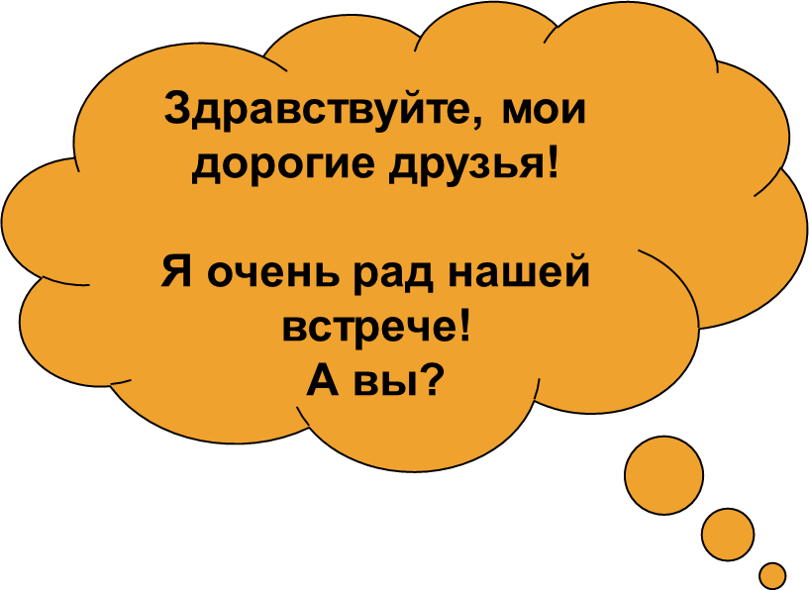
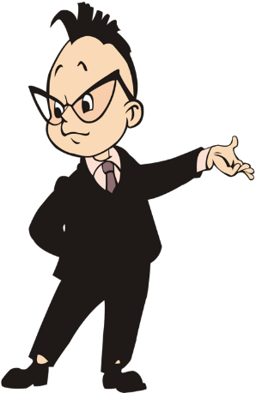
- Сегодня у нас праздник. Догадались какой? Нет?! Подскажу…
- Сегодня 12 декабря - День Конституции нашей страны.
- Ребята, а что такое КОНСТИТУЦИЯ?

Slide 3
Конституция РФ - это основной закон государства, то есть самые главные правила, которые должны соблюдать граждане России.
Все другие законы и правила, действующие в нашей стране, даже правила перехода улицы, не должны противоречить главным правилам, записанным в Конституции.

Slide 4
- Ребята ,как вы думаете, зачем нужны законы

Slide 5
Потом состоялся референдум. Каждый гражданин имел возможность прийти в специальное место и заявить, согласен он с такой Конституцией или не согласен. Оказалось, что большинство граждан согласно.
Так, 12 декабря 1993 года была принята наша Конституция.
Этот день стал всенародным праздником.

Slide 6
Что сказано в нашей Конституции?
В Конституции сказано: человек, его права и свободы являются высшей ценностью.
Во-вторых, объявляется, что наше государство считает своей обязанностью защищать права своих граждан
В-третьих, в Конституции перечислены основные права и обязанности человека и гражданина, то есть, сказано, что можно делать человеку и гражданину РФ, а что - нельзя.
В Конституции записано, что все взрослые имеют право выбирать главу государства, обязаны защищать страну, если ей грозит опасность, что Россия — дружная семья равноправных народов.

Slide 7
Как вы думаете, когда у человека появляются права, которые закреплены нашим основным документом Конституцией?
Итак ,когда человек рождается на свет, он уже имеет право на жизнь, на гражданство, образование, медицинское обслуживание, свободу, отдых, труд и т.д.
Есть у нас с Вами и обязанности.
Главная наша обязанность - соблюдать законы, учиться в школе, выбрать профессию и стать достойными гражданами своей Родины.

Slide 10
Основные права граждан России
Статья 20 Каждый имеет право на жизнь
Статья 22 Каждый имеет право на свободу и личную неприкосновенность
Статья 25 Жилище неприкосновеннно
Статья 27 Право на свободу передвижения
Статья 34 Каждый имеет право на использование своих способностей для предпринимательской деятельности
Статья 37 Труд свободен. Принудительный труд запрещён
Статья 40 каждый имеет право на жилище
Статья 41 каждый имеет право на охрану здоровья
Статья 43 Каждый имеет право на образование

Slide 11
А теперь давайте попробуем применить наши знания о Конституции.
Я буду задавать вопросы, а вы должны подумать, какое право нарушено.
В какой сказке и кто нарушил право зайчика
на неприкосновенность жилища?

Slide 12
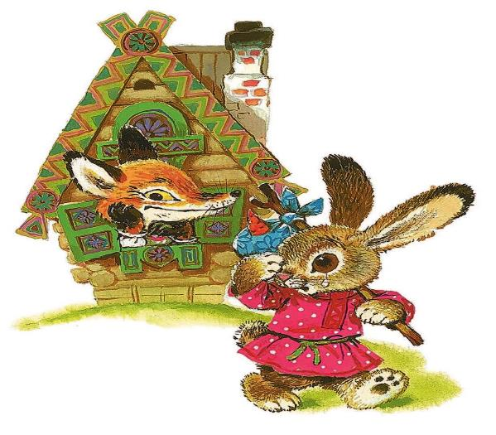
Лиса и заяц

Slide 13
Кто воспользовался правом на свободное передвижение?

Slide 14
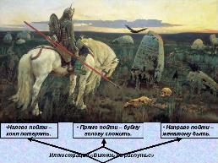
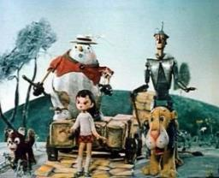
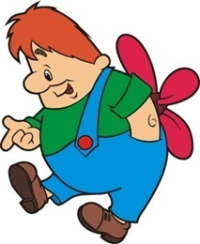
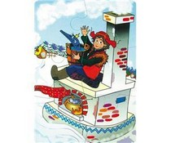
Элли.
Волшебник изумрудного
города.
Илья Муромец
Карлсон
Емеля.
По щучьему веленью.
Колобок

Slide 15
В какой сказке и кто
нарушил право
на свободу, свободный труд
за вознаграждение
и держал героев в рабстве?

Slide 16
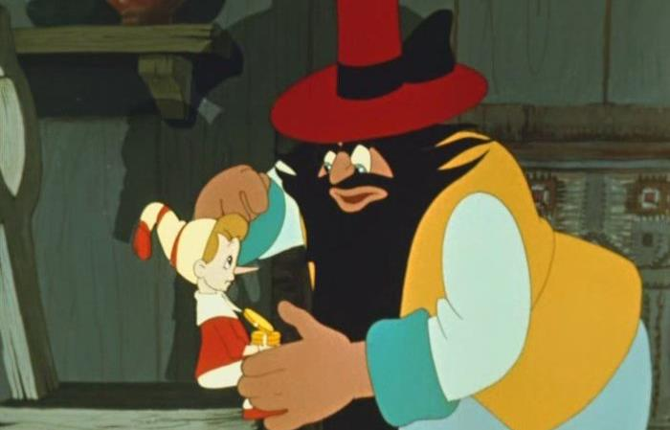

Slide 17
Кто пользуется правом свободного передвижения на оригинальном летательном аппарате?

Slide 18
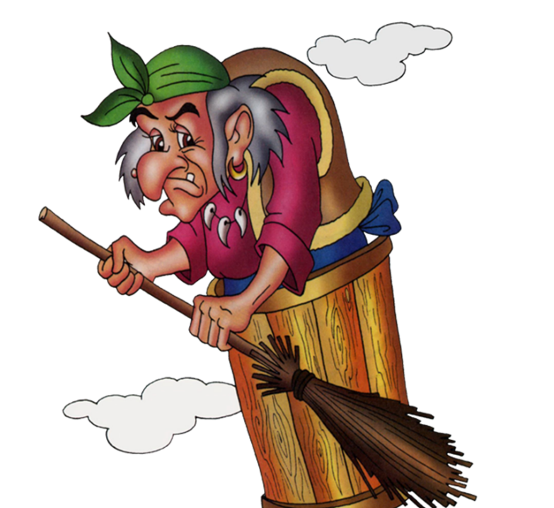

Slide 20
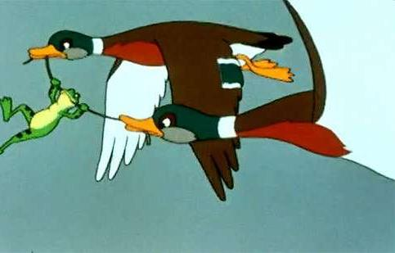

Slide 21
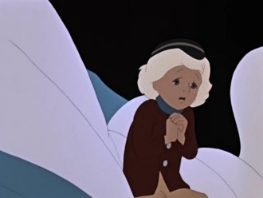
Кто нарушил право на свободу
и держал Кая в холодном плену?

Slide 22
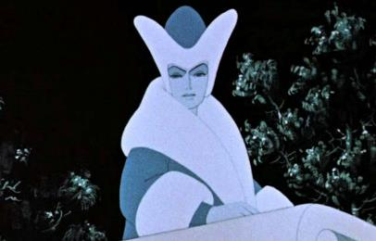

Slide 24
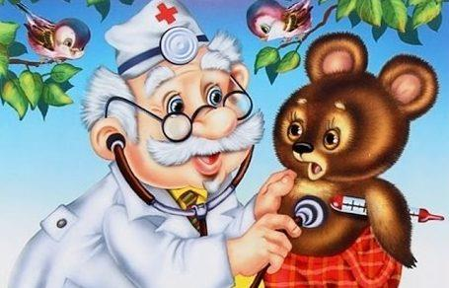

Slide 25
Кто пользовался правом вести подсобное хозяйство и вырастил гигантский урожай?

Slide 26
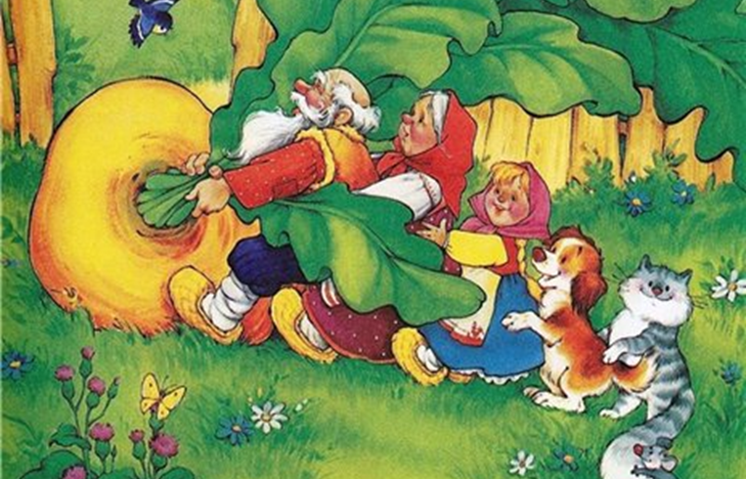

Slide 27
Кто и в какой сказке
нарушил право на жизнь?

Slide 28
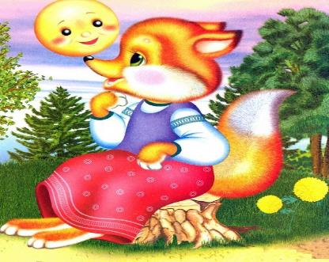
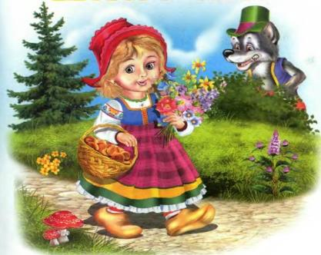
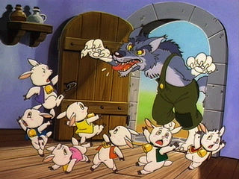

Slide 30
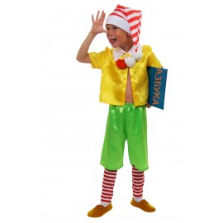
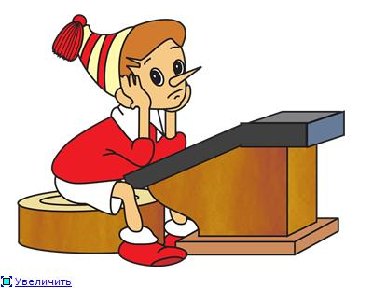
Обязанности граждан России
Какую конституционную
обязанность нарушил Буратино?

Slide 31
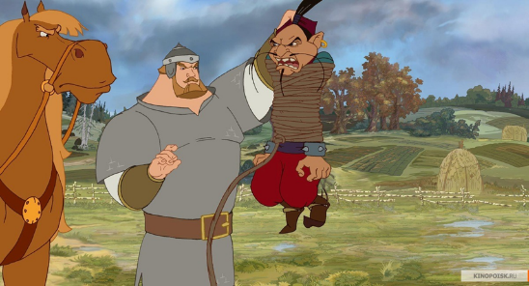
Какую обязанность исполнил богатырь?

Slide 32
Как вы думаете, а какие обязанности есть ещё у граждан России?

Slide 33
Обязанности граждан РФ
Статья 15 Соблюдение законов
Статья 17 Не допускать нарушения прав и свобод
Статья 38 часть 2 Забота родителей о своих детях, их воспитании
Статья 38 часть 3 По достижении 18 лет заботиться о
своих нетрудоспособных родителях
Статья 43 часть 4 Основное общее образование обязательно
Статья 43 часть 4 Родители или лица, их заменяющие, обеспечивают получение детьми основного общего образования.
Статья 44 Охрана исторических и культурных памятников
Статья 57 Уплата налогов
Статья 58 Охрана природы и окружающей среды, бережное отношение к природным богатствам
Статья 59 Защита Отечества

Slide 35
Запомните!
12 декабря является государственным праздником нашей страны
12 декабря – праздник наших законов, прав и обязанностей.

